Slide 1
データ解析のための統計モデリング入門 一般化線形モデル・階層ベイズモデル・MCMC
2017年9月15日 DRAFT
Internal for Training

Slide 2
はじめに
RとWinBUGSのコードは，以下のページを参照
http://hosho.ees.hokudai.ac.jp/~kubo/ce/IwanamiBook.html
第1章: データを理解するために統計モデルを作る
第2章: 確率分布と統計モデルの最尤推定
第3章: 一般化線形モデル(GLM) – ポアソン回帰 -
第4章: GLMのモデル選択 – AICとモデルの予測精度 -
第5章: GLMの尤度比検定と検定の非対称性 (10/31 ~ )
第6章: GLMの応用範囲をひろげる – ロジスティック回帰 -
第7章: 一般化線形混合モデル（GLMM） - 個体差のモデリング -
第8章: MCMCとベイズ統計モデル
第9章: GLMのベイズモデル化と事後分布の推定
第10章: 階層ベイズモデル – GLMMのベイズモデル化
第11章: 空間構造のある階層ベイズモデル
第2章
ポアソン分布が分かった!
最尤推定法が分かった!
第3章
第4章
ポアソン回帰が分かった!
良いモデルとは?
二項分布が分かった!
第6章
第5章
色々なGLMが分かった!
検定ってエラいの?
MCMCが
分かった!
第8章
第7章
第9章
個体差・場所差の統計モデリングが分かった!
事前分布が
分かった!
第10章
階層事前分布が分かった!
複数パラメーターのMCMCが分かった!
空間構造のある階層事前分布とは?
第11章

Slide 3
1. データを理解するために統計モデルを作る

Slide 4
1.1 統計モデル：なぜ「統計」な「モデル」?
統計モデル（Statistical Mdel）は，
観察によってデータ化された現象を説明するために作られる
確率分布が基本的な部品であり，これはデータに見られるばらつきを表現する手段
データとモデルを対応づける手続きが準備されていて，モデルがデータにどれぐらい良くあてはまっているかを定量的に評価できる
自然が持つ情報
第1段階の情報喪失：
観測・実験による情報収集で，観測データに変換
第2段階の情報喪失:
データ解析により統計モデルをあてはめ・情報の整理
観測
データ
推定結果
野外調査
野外実験
室内実験
データ解析
統計モデリング

Slide 5
1.3 一般化線形モデルの導入とベイズ的拡張
一般化線形モデル（Generalized Liner Model, GLM）とよばれるクラスの統計モデル，及びそのベイズ化によるモデルの拡張を取り扱う
階層ベイズモデル
【10-11章】
線形モデルの発展
推定計算方法
MCMCによる事後分布
の推定【8-9章】
もっと自由で現実的な統計モデリングを!
一般化線形混合
モデル【7章】
個体差・場所さといったランダム効果を扱いたい
最尤推定法
【2章】
一般化線形モデル
【3-6章】
正規分布以外の確率分布を扱いたい
最小二乗法(OLS)
線形モデル

Slide 6
1.3 一般化線形モデルの導入とベイズ的拡張
2章：確率分布と統計モデルの最尤推定
統計モデルの主要部品である確率分布（Probability Distribution）を概観し，ポアソン分布（Poisson Distribution）をカウントデータを表現するために適用．
また，統計モデルをデータにあてはめてparameterの推定値を得る，最尤推定（Maximum Likelihood Estimation）を説明
第3章: 一般化線形モデル(GLM) – ポアソン回帰 -
ポアソン回帰で使うGLMの詳細を説明し，ポアソン分布・リンク関数・線形予測子を組み合わせて統計モデルを構築
第4章: GLMのモデル選択 – AICとモデルの予測精度 -
モデルの精度（良し悪し）を判断する方法として，AIC統計量を使ったモデル選択(model selection)の考え方を導入．AICは，手元のデータのあてはまりではなく，次に得られるデータをうまく予測できるかでモデルの良さを評価する指標．
第5章: GLMの尤度比検定と検定の非対称性
観測データのあてはまりの良さである最大対数尤度（Maximum Log Likelihood）と，モデル間の最大尤度を比較する尤度比検定（Likelihood Ratio Test）を導入．

Slide 7
1.3 一般化線形モデルの導入とベイズ的拡張
第6章: GLMの応用範囲をひろげる – ロジスティック回帰 -
二項分布・正規分布・ガンマ分布を使ったGLMを導入し，ロジスティック回帰，GLMのオフセット項を使ったモデリングを説明
第7章: 一般化線形混合モデル（GLMM） - 個体差のモデリング –
GLMをGLMMに拡張して，固定効果・ランダム効果（個体差・場所等を表現を組みこむ
第8章: MCMCとベイズ統計モデル
マルコフ連鎖モンテカルロ法(MCMC)を導入し，ベイズ統計モデリングを概観
第9章: GLMのベイズモデル化と事後分布の推定
GLMをベイズモデル化し，汎用性のあるMCMCサンプルソフトウェアを使用して複数のパラメータを推定する方法を説明
第10章: 階層ベイズモデル – GLMMのベイズモデル化
GLMMをベイズモデル化した階層ベイズモデル（Hierarchical Bayesian Model）について説明し，個体差や場所といった「局所的な」パラメータの扱い方を検討
第11章: 空間構造のある階層ベイズモデル
階層ベイズモデルの応用例として，空間構造を考慮した統計モデルを照会

Slide 8
2. 確率分布と統計モデルの最尤推定

Slide 9
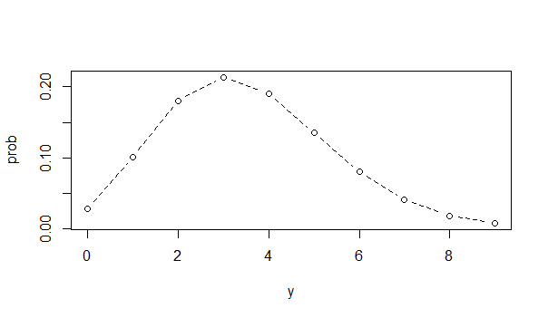
2.2. データと確率分布の対応関係をながめる
統計モデリングでは、確率分布を用いることで，ばらつきのある事象・現象を記述できる
Y <- 0:9
prob <- dpois(y, lambda = 3.56)
plot(y,prob,type = "b", lty=2)
Yに0から9までの数値を格納
Probオブジェクトに「ある個体の種子数がy個ある確率」格納
Plot()関数：種子数Yと確率Prob図示
Type =“b”: 丸と折線による図示
lty=2: 折線は破線

Slide 10
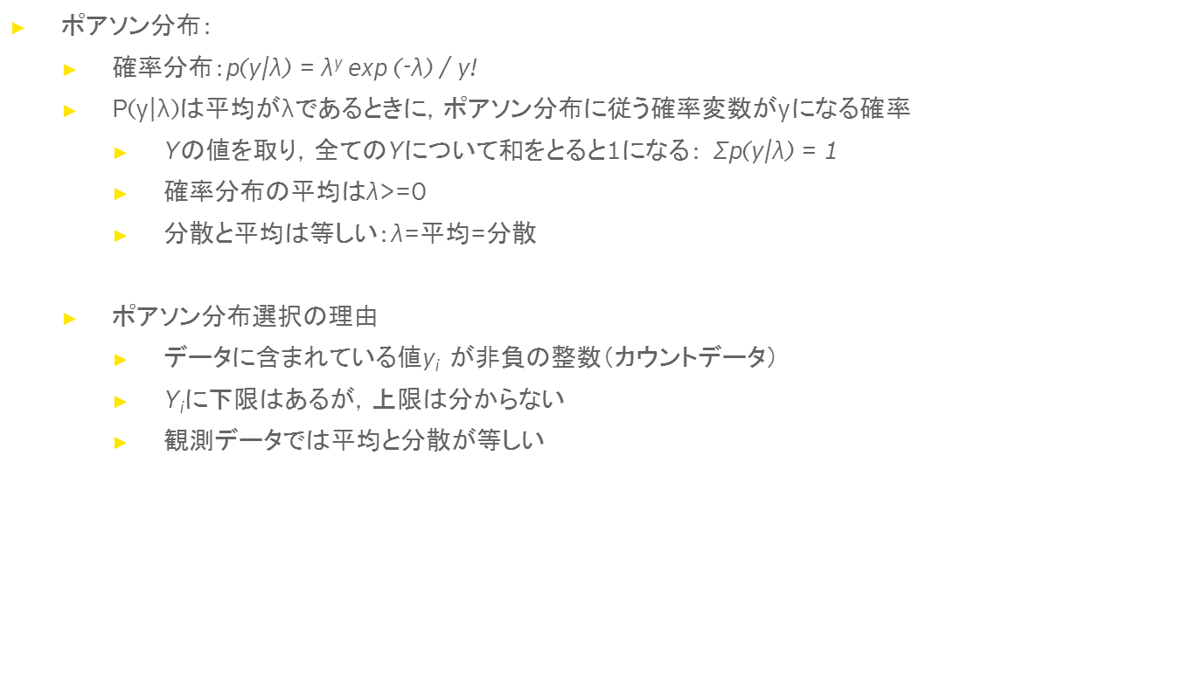
2.3 ポアソン分布とは何か
ポアソン分布：
確率分布：p(y|λ) = λ^{y} exp (-λ) / y!
P(y|λ)は平均がλであるときに，ポアソン分布に従う確率変数がyになる確率
Yの値を取り，全てのYについて和をとると1になる： Σp(y|λ) = 1
確率分布の平均はλ>=0
分散と平均は等しい：λ=平均=分散
ポアソン分布選択の理由
データに含まれている値y_{i} が非負の整数（カウントデータ）
Y_{i}に下限はあるが，上限は分からない
観測データでは平均と分散が等しい

Slide 11
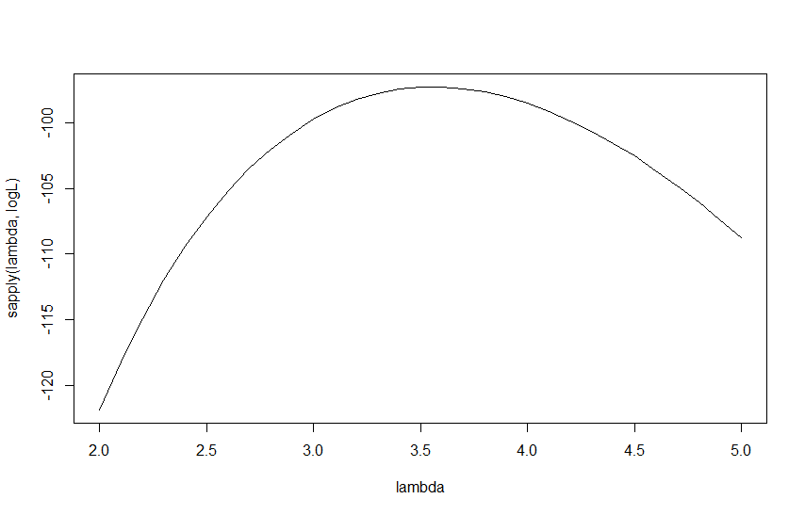
2.4 ポアソン分布のパラメータの最尤推定
最尤推定（Maximum Likelihood Estimation）
尤度：
あるλの値をけってしたときに全ての個体iについてのp(y|λ)の積
L(λ) = Π p(y|λ) = Π λ^{y} exp (-λ) / y! _{*Π：パイという}
尤度関数 L (λ) は扱いづらいので，対数尤度関数（Log Likelihood Function）を使って，パラメーターを最尤推定する
log L(λ) = Σ (y_{i} log λ – λ – Σ log k)
対数尤度logLは，単調増加関数であり，対数尤度が最大になるλで尤度も最大（λ=3.5）
対数尤度関数が最大値の場合，関数の傾きがゼロになる
λを最尤推定量（Maximum Likelihood Estimator）
∂ log L(λ) / ∂ λ = Σ (y_{i} / λ - 1) = 1/λ Σ yi – 50 = 0, * partial derivative
λ = 1/50 Σ y_{i} = 3.56
#2-4 ML method using Poisson distribution
logL <- function(m) sum(dpois(data, m, log = TRUE))
lambda <- seq(2, 5, 0.1)
plot (lambda, sapply(lambda, logL), type = "l")

Slide 12
2.4 ポアソン分布のパラメータの最尤推定
Θをパラメーターとする確率分布から観測データy_{i}が発生した場合，確率をp(y_{i}|θ)とする
最尤推定は，下記の対数尤度を最大化するθを算出
尤度：L(θ/Y) = Π p(y_{i}|θ)
対数尤度 log L(θ/Y) = Π log p(y_{i}|θ)
Rでは疑似乱数(Pseudo Random Number)を発生させるしくみが内蔵されており，ポアソン分布にしたがう乱数（ポアソン乱数）は，Rのrpois()関数で発生させられる．
ポアソン分布においては，乱数の個数と分布の平均λを指定する必要がある
疑似乱数を発生させるとばらつきが発生するが，推定値のばらつきは標準誤差と呼ばれ，標準誤差の大きさは，調査個体数が大きいほど小さくなる
ただし，疑似乱数の発生は，新のモデルを把握している必要がある

Slide 13
2.5 統計モデルの要点：乱数発生・推定・予測
データ解析のいろは
ばらつきのあるデータがどんな確率分布から発生したか
データを発生させた統計モデル（真の統計モデル）を特定
統計モデルの中の確率分布を使って乱数を発生（Random Number / Sampling）
サンプルされた乱数の集まり（標本）が観測データ
観測データをみたときに，データのばらつきを説明できる確率分布を仮定
パラメーターλの値を調べるのが推定（ Estimation）
データ（モデルのデータへの）あてはめ(Fitting）
予測（Prediction）
空間構造のあるデータで欠測データ（missing data）を補完
統計モデルの評価には、予測の良さ（Goodness of prediction）を指標とする
予測の良さを判断するには、推定結果をうまく図示することが重要

Slide 14
2.6 確率分布の選びかた
データの留意点
説明変数が離散（Discrete）か連続(Continuous)?
説明変数の範囲?
説明変数の標本分散と標本平均の関係は?
カウントデータの統計モデルで使用する確率分布
ポアソン分布：データが離散値、ゼロ以上の範囲、上限とくになし、平均≈分散
二項分布（Binominal）：データが離散値、ゼロ以上で有限の範囲（{0,1,2,…,N}）、分散は平均の関数
連続確率分布
正規分布(Normal)：データが連続値、範囲が[-∞, ∞]、分散は平均と無関係に決まる
ガンマ分布(Gamma)：データが連続値、範囲が[0, ∞]、分散は平均の関数
その他：一様分布（Uniform） - データが連続値、有界（有限区間）

Slide 15
3. 一般化線形モデル（GLM） - ポアソン回帰

Slide 16
3.1 例題：個体ごとに平均種子数が異なる場合
説明変数を組み込んだ統計モデルとして、個体ごとに異なる説明変数によって平均種子数が異なる統計モデルを考える（なお、個体の種子数y_{i}は、平均λのポアソン分布にしたがうと仮定）
統計モデルの観測データのあてはめをポアソン回帰（Poisson Regression）と呼び、総称して一般化線形モデル（GLM）という。
前提事項
架空植物の100個体を調査し、個体ごとの種子数のデータを入手した
植物個体iの種子数はy_{i}個であり、個体の属性のひとつである体サイズ（body size）x_{i}が観測
全個体のうち50個体は何も処理をしていない（処理: c(control)）残り50個体には肥料を加える処理をほどこす
個体ごとに異なる属性は、x_{i}やf_{i}といった観測データで与えられている（個体ごとのちがい）
説明変数では説明できない個体差は、存在しない
#3 データ抽出
d <- read.csv("http://hosho.ees.hokudai.ac.jp/~kubo/stat/iwanamibook/fig/poisson/data3a.csv")

Slide 17
3.2 観測データの概要
データの特性
d$f: C又はTの表示
fの列には因子（factor）クラスのデータが格納されており、因子型となる
CSV形式のファイルでの文字列は、factorに変換する
変換されたf列は、CとTの2水準からなる値で構成されており、R出力のLevelsの行でf列内の水準を表示
Rのclass()関数を用いると、データオブジェクトがどういう型（クラス）に属しているかが確認可能
> d$f
[1] C C C C C C C C C C C C C C C C C C C C C C C C C C
[27] C C C C C C C C C C C C C C C C C C C C C C C C T T
[53] T T T T T T T T T T T T T T T T T T T T T T T T T T
[79] T T T T T T T T T T T T T T T T T T T T T T
Levels: C T
> class(d) #data.frameクラス
[1] "data.frame"
> class(d$y) #y列は整数だけのintegerクラス
[1] "integer"
> class(d$x) #x列は実数も含むのでnumericクラス
[1] "numeric"
> class(d$f) #f列はfactorクラス
[1] "factor"

Slide 18
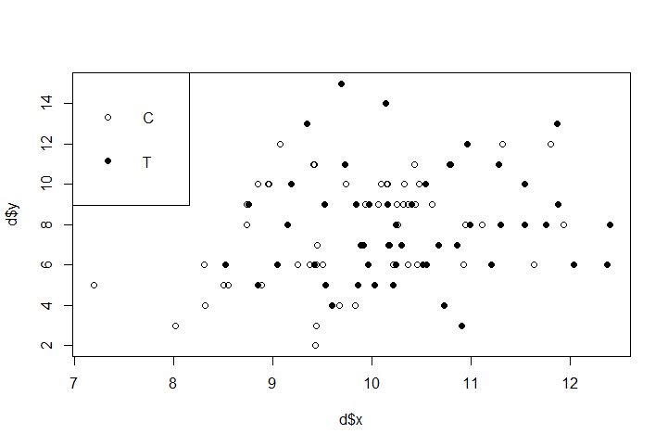
3.3 統計モデリングに使用するデータの図示
散布図（Scatter Plot）の図示
横軸にx列、縦軸にy列をとった散布図
横軸が因子型であっても、plot(d$x,d$y)と指定すれば箱ひげ図（Box-whisker Plot）が生成
体サイズ(x)が増加するとyも増加しているように見える
肥料の効果fは無いように見える
#3.3 データ図示
plot(d$x, d$y,pch = c(21,19)[d$f])
legend("topleft", legend=c("C","T"),pch=c(21,19))

Slide 19
3.4 ポアソン回帰の統計モデル
ステップ1: 個体iの体サイズx_{i}のみに依存するモデリング
説明変数x_{i}（体サイズ）、応答変数y_{i}（種子数）
個体iにおいて種子数y_{i}である確率はポアソン分布に従う：p(y|λ) = λ^{y} exp (-λ) / y!
3.4.1 線形予測子と対数リンク関数
個体ごとに異なる平均λ_{i}を説明変数x_{i}の関数として定義する
個体iの平均種子数λ_{i}をxの関数と仮定： λ_{i} = exp(β₁ + β₂x_{i})
対数化：log λ_{i} = β₁ + β₂x_{i}
ポアソン分布・二項分布：対数リンク関数，ロジスティック回帰(GLM)：ロジットリンク関数
正準リンク関数（canonical link function）と呼ばれ，glm()では指定がなければ，各family(ばらつきの確率分布)ごとに異なる正準リンク関数が使用される
対数リンク関数
線形予測子
リンク関数
=
線形予測子
… Λの関数
Link function
Log-link function

Slide 20
3.4 ポアソン回帰の統計モデル
3.4.2 あてはめとあてはまりの良さ
ポアソン回帰：観測データに対するポアソン分布を使った統計モデルのあてはめ（fitting）
統計モデルの対数尤度log λを最大にするβの推定値を算出
Log L(β₁, β₂) = Σ log (λ^{y} exp (-λ) / y!) = ：log exp(β₁ + β₂x_{i}) = β₁ + β₂x_{i}
GLMのあてはめはglm関数を使用
最大対数尤度（Maximum log likelihood）をあてはまりの良さ（Goodness of fit）とする
#3.4 GLM関数
fit <- glm(y ~x, data = d, family = poisson)
## fit : 結果を格納するオブジェクト
## y ~ x: モデル式
## poisson (link = “log”): 確率分布の指定/リンク関数の指定(省略可能)
## )data.frameの指定
> fit #又はprint(fit)
Call: glm(formula = y ~ x, family = poisson, data = d)
Coefficients: (Intercept) x 1.29172 0.07566
Degrees of Freedom: 99 Total (i.e. Null); 98 Residual
Null Deviance: 89.51
Residual Deviance: 84.99 AIC: 474.8
> logLik(fit) #最大対数尤度（パラメータが最尤推定値/logLが最大化）を評価
'log Lik.' -235.3863 (df=2)

Slide 21
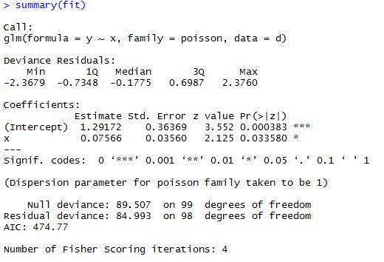
3.4 ポアソン回帰の統計モデル
3.4.2 あてはめとあてはまりの良さ
intercept: β₁=1.29, x: β₂=0.07の分析結果となり
std.error（SE）: 標準誤差であり、各βのばらつきを表す
Z value (z値): 最尤推定値をSEで除した割合で、WALD信頼区間の構成が可能 / Wald統計量ともいう
Pr(>[z]): 平均がz値の絶対値であり標準偏差が1の正規分布におけるマイナス無限大からゼロまでの値を取る確率（大きいほどz値がゼロに近くなり、推定値βがゼロに近くなる）

Slide 22
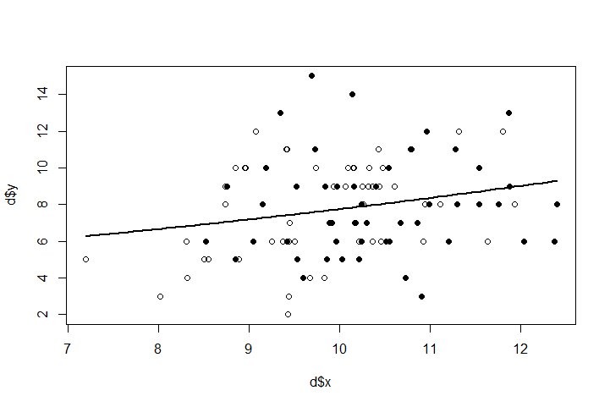
3.4 ポアソン回帰の統計モデル
3.4.3 ポアソン回帰モデルのよる予測
λ = exp (1.29 + 0.0757x)
#3.4.3 ポアソン回帰モデルによる評価
plot(d$x,d$y, pch = c(21,19)[d$f])
xx <- seq(min(d$x), max(d$x), length = 100)
lines(xx, exp(1.29+0.0757* xx), lwd = 2)
##predict関数を用いても同様に表現が可能
yy <- predict(fit, newdata = data.frame(x=xx), type ="response")
lines(xx, yy,lwd=2)

Slide 23
3.5 説明変数が因子型の統計モデル
施肥効果f_{i}を説明変数として組み込んだモデルを検討
因子型の説明変数(f_{i}:C or T)を含む線形予測子は、ダミー変数（dummy variable）に置き換えられているイメージ
glm()関数を用いた推定計算においては、data frame内の列fを説明変数として指定する
統計モデル： λ_{i} = exp (β₁ + β₃d_{i}), where d_{i} = 0 (f_{i} = c) or 1(otherwise)
個体iが肥料なし（f_{i} = c）のとき、λ_{i} = exp (β₁)
#3.5 説明変数が因子型の統計モデル
fit <- glm(y ~x, data = d, family = poisson)
Fit
Coefficients:
(Intercept) fT
2.05156 0.01277
Degrees of Freedom: 99 Total (i.e. Null); 98 Residual
Null Deviance: 89.51
Residual Deviance: 89.48 AIC: 479.3
logLik(fit)
‘log Lik.’ -237.6273 (df=2) <- つまりあてはまりが悪くなった?

Slide 24
3.6 説明変数が数量型+因子型の統計モデル
個体の体サイズ x_{i}と施肥効果f_{i}の説明変数を同時に組み込んだ統計モデルを考える
統計モデル： λ_{i} = exp (β₁ + + β₂ x_{i} + β₃d_{i}), where d_{i} = 0 (f_{i} = c) or 1(otherwise)
対数リンク関数は、λi = exp (1.26 + 0.08 x_{i} – 0.03) = exp(1.26) * exp(0.08x_{i}) + exp(-0.03)
fit <- glm(y ~ f + x, data = d, family = poisson)
fit
Call: glm(formula = y ~ f + x, family = poisson, data = d)
Coefficients:
(Intercept) fT x
1.26311 -0.03200 0.08007
Degrees of Freedom: 99 Total (i.e. Null); 97 Residual
Null Deviance: 89.51
Residual Deviance: 84.81 AIC: 476.6
logLik(fit) #最大対数尤度（パラメータが最尤推定値/logLが最大化）を評価
'log Lik.' -235.2937 (df=3)
定数
サイズの効果
施肥処理の効果

Slide 25
4. GLMのモデル選択 – AICとモデルの予測の良さ

Slide 26
4.1 データはひとつ、モデルはたくさん
複数の統計モデルの中から、良いモデルを選ぶことをモデル選択(model selection)という
AICは「良い予測をするモデルが良いモデル」という考えに基づいた基準
「あてはまりの良さ重視」とは異なる
最大対数尤度（Maximum log likelihood）は、統計モデルのあてはまりの良さを表すわけではない
最大対数尤度を変形した逸脱度（deviance）は、あてはまりの悪さを表す
D = -2 log L*
GLM関数（）を用いれば出力される
Degrees of Freedom: 99 Total (i.e. Null); 97 Residual
Null Deviance: 89.51
Residual Deviance: 84.81 AIC: 476.6
逸脱度の種類 | 定義
逸脱度 | -2 log L*
最小逸脱度 | フルモデルをあてはめたときのD
残差逸脱度 | D – 最小のD
最大逸脱度 | Null modelをあてはめたときのD
Null逸脱度 | D最大値 – D最小値

Slide 27
4.2 統計モデルのあてはまりの悪さ：逸脱度
残差逸脱度(Residual Deviance)は、以下のとおり
RD = (1) D – (2) (ポアソン分布モデルで可能な最小逸脱度)
(2)はフルモデル (Full model)でのモデルの逸脱度
右図のとおり、逸脱度が最大となるのは、「もっともあてはまりの悪いモデル」の場合で、観測データに対するポアソン回帰の場合では、パラメータ数の少ない λ = exp (β₁)モデル（Null Model）になる
パラメータKさえ増やせば残差逸脱度は小さくなり、あてはまりが良くなる
最大の逸脱度
475.3
470.8
一定モデル
X モデル
> sum(log(dpois(d$y, lambda =d$y)))
[1] -192.8898 **そのため、D = -2 log L* = 385.8 / RD = 475.3 – 385.8 = 85.0
#Full modelの逸脱度(D)を計算 / 最小の残差逸脱度(RD)を計算
* depois()関数：100個のデータ[yi]に対して平均を[λ]とおいたときの対数尤度の輪を算出している。ポアソン分布は、分散をゼロにできないため、各iの観測値と平均が一致してもlog L* = 0とはならない。
Deviance
-2log L*
Residual deviance 85.0
Null deviance 89.5
最小逸脱度
385.8
フルモデル
> fit.null <- glm (formula = y ~ 1, family = poisson, data =d)
> fit.null #fit.nullにGLM推定結果を格納 / 切片β₁は2.06
Call: glm(formula = y ~ 1, family = poisson, data = d)
Coefficients:
(Intercept)
2.058
Degrees of Freedom: 99 Total (i.e. Null); 99 Residual
Null Deviance: 89.51
Residual Deviance: 89.51 AIC: 477.3
> logLik(fit.null) #一定モデルの対数尤度
'log Lik.' -237.6432 (df=1)
逸脱度の種類 | 定義
逸脱度 | -2 log L*
最小逸脱度 | フルモデルをあてはめたときのD
残差逸脱度 | D – 最小のD
最大逸脱度 | Null modelをあてはめたときのD
Null逸脱度 | D最大値 – D最小値

Slide 28
4.3 AIC – モデル選択基準
Akaike Information Criteria
パラメーター数が多い統計モデルほど、データへのあてはまりが良くなるが、「たまたま得られたデータへのあてはめ工場を目的とする特殊化」であり、統計モデルの「予測の良さ」を損なっている可能性あり
複数の統計モデルからモデル選択（model selection）をするにあたり、モデル選択基準（model selection criteria）の1つであるAICを考える
IAC は統計モデルのあてはまりの良さではなく、予測の良さ（goodness of prediction）を重視
AICが一番小さいモデルが望ましい
例題
第3章と同様の例題において、種子数 y_{i}とx_{i}がまったく関係ないケースを考える（ただしx_{i}の効果ゼロは不明）
ポアソン回帰モデル
Log λi = β₁ (一定モデル, k=1)
Log λi = β₁ + β₂ (xモデル, k=2)
なお、一定モデルとxモデルの場合、一方のモデルが他方に含まれているため、nested modelと呼ぶ
$AIC=−2\{最大対数尤度 − 最尤推定したパラメーター数)\}=2(logL∗−k)=D+2k$

Slide 29
4.5 AICに基づくモデル選択
4.5.1 : 「統計モデルの予測の良さ」をあらわす平均対数尤度（mean log likelihood）
4.5.2: 観測データのあてはめの良さである最大対数尤度log Lのバイアス補正（bias correction）の方法の検討、平均対数尤度とAICの関係性
4.5.1: 統計モデルの予測の良さ – 平均対数尤度
平均対数尤度は、統計モデルの予測の良さを表す
一方、最大対数尤度 log L*はパラメーター推定に使用した観測データ自身に対するあてはまりの良さを表すので、最大対数尤度は、指定された統計モデルが、真の統計モデルに似ているかではなく、たまたま得られた観測データへのあてはまりの良さを表しているにすぎない
推定されたモデルが真の統計モデルに「どれぐらい近いのか」を調べるには、推定モデルの予測の良さを評価するのが1案。実際に新の統計モデルと推定モデルを比較してみた場合、推定モデルから算出された対数尤度の平均を平均対数尤度としてE(logL)とおく
4.5.2: 最大対数尤度のバイアス補正
最大対数尤度(log L*) > 平均対数尤度 (E(logL)) の場合、あてはまりの良さが過大評価されている。この関係性は、推定用データによって不等号が逆になる場合もある
そのため、パラメーター推定用データ1セットを生成→一定モデルを推定→真のモデルから予測の良さ評価用のデータ200セットを生成→平均対数尤度を評価を繰り返す

Slide 30
4.5 AICに基づくモデル選択
4.5.1 最大対数尤度と平均対数尤度
両者の差をバイアス b = logL* - E(logL)と定義する
先の例であれば予測の良さを示す平均対数尤度E(logL)より、推定用データへのあてはまりの良さを表す最大対数尤度logL*のほうが平均的に1ぐらい大きいことが分かった
ただし、現実の世界では真の統計モデルが不明のため、平均対数尤度の分布は分からない
そのため、 E(logL) = log+* - bとして推定量を算出できる（バイアス補正）
なお、数理統計学では、最尤推定するパラメーターがk個のモデルの平均対数尤度 = logL* - kであり、今扱っている一定モデルでは、k=1のため、 AIC = -2 * (logL* -1)となる
AICは、平均対数尤度（統計モデルの予測の良さ）に -2をかけた形となるため、予測の悪さを解釈できる
4.5.3 ネストしているGLM間のAIC比較
AICによるモデル選択は、複数のモデルのAICを比較してより小さいAICのモデルを選択
一定モデル (k = 1): log λ_{i} = β₁
Xモデル(k = 2): log λ_{i} = β₁ + β₂x_{i}
AICは、予測の良さを表す平均対数尤度に基づく統計量であり、平均対数尤度と最大対数尤度の平均的な「ずれ」は、パラメーターkと同じであると考える。
Bのばらつきは大きいように見えるが、ネストしているモデルの比較ではbのばらつきが小さくなる
注意点：➊ モデル選択の目的は「真の」モデルを求めることではない、➋ データ数が少ない場合には「真の」モデルより単純なモデルの方が予測能力が高い可能性もある、➌ データ数が少ない場合は、選択されたパラメーター数が過大であっても、「よけいな」パラメーターの推定値はゼロに近づくので問題ない、➍ モデル選択は、データ解析者が用意したモデルたちの中から良いモデルを選んでいるので、よりAICが良いモデルが存在する可能性あり

Slide 31
5. GLMの尤度比検定と検定の非対称性

Slide 32
5.1 統計学的な検定の枠組み
統計学的な検定（Statistical Test)
検定は統計モデルを比較する方法の1つとして、特に尤度比検定（Likelihood ratio test）を概観
尤度比検定は、どのような統計モデルでも、ネストしているモデルの比較をできる
尤度比検定に限らずパラメーターを最尤推定できる統計モデルの検定 = 統計モデルの検定
パラメトリック・モデル：比較的少数のパラメーターをもつ統計モデル
ノンパラメトリック・モデル：順序統計量を使った / 多数のパラメーターを使った自由自在な構造を持つ
統計モデルの検定
AICによるモデル選択
解析対象のデータを確定
データを説明できるような統計モデルを設計
帰無仮説・対立仮説
単純モデル・複雑モデル
ネストした統計モデルのパラメーターの最尤推定計算
帰無仮説棄却の危険率を評価
モデル選択基準AICの評価
帰無仮説棄却の可否を判断
予測の良いモデルを選ぶ

Slide 33
5.2 尤度比検定の例題：逸脱度の差を調べる
尤度比検定
第3章の種子データを使用
統計モデル： λ = exp (β₁ + β₂x_{i})を平均とするポアソン分布のGLM
一定モデル：種子数の平均λが定数であり、体サイズx_{i}に依存しないモデル（β₂ = 0, k = 1）
Xモデル：種子数の平均λが体サイズxiに依存するモデル （β₂ ≠ 0, k = 1）
帰無仮説となる一定モデルを棄却できるかどうかを調べる
あてはまりの悪さである逸脱度はパラメーター数の少ない一定モデルが大きく、逸脱度の差はxモデルと比較して4.5程度であるが、同じデータに対してパラメータ数の多いモデルの方が常に逸脱度は小さくなる
尤度比（Liklihood ratio）は、上記例であれば以下のとおり算出するが、そのまま検定統計量としては使わない
L1*/L2* = 一定モデルの最大尤度 (exp (-237.6)) / xモデルの最大尤度 (exp (-235.4))
尤度比検定であれば尤度比の対数を取り-2をかけ、Δ D_{1,2} = -2 × (log L₁* - log L₂*) に変換して検定統計量として使用する。ここで、D₁ = -2logL₁* と D₂ = -2logL₂*とおくと、 Δ D_{1,2} = D₁ – D₂となり、一定モデルとxモデルの逸脱度の差になる
上記例においては、Δ D_{1,2} = 4.5となることから、一定モデルに比べてxモデルで逸脱度が4.5改善
モデル | k | Log L* | Deviance -2 log L* | Residual deviance | AIC
一定 | 1 | -237.6 | 475.3 | 89.5 | 477.3
X | 2 | -235.4 | 470.8 | 85.0 | 474.8
フル | 100 | -192.9 | 385.8 | 0 | 585.8

Slide 34
5.3 2種類の過誤と統計学的な検定の非対称性
尤度比検定
帰無仮説：一定モデル（k =1, β₂ = 0）
対立仮説：xモデル(k = 2, β₂ ≠ 0)
Neyman-Pearsonの検定
帰無仮説が真のモデルである場合：データが一定モデルから生成されたのに「逸脱度の差がD_{1,2} =4.5もあるんだからxモデルの方が良い。帰無仮説は正しくない」と判断する第一種の過誤（Type I error）
帰無仮説が真のモデルでない場合：データがxモデルから生成されたのに「逸脱度の差がD_{1,2} =4.5しかないんだから一定モデルの方が良い。帰無仮説は正しい」と判断する第二種の過誤（Type II error）
実務上、2種類の過誤のどちらも回避するのは困難なので、第一種の過誤にだけ専念するのがNeyman – Pearsonの検定枠組み
尤度比検定での計算は単純となる： (1) 帰無仮説である一定モデルが正しいものと仮定、(2) 観測データに一定モデルをあてはめ、β₁^ = 2.06となったので、真のモデルと同じと考える、(3) 真のモデルからデータを生成し、そのたびにβ₂ = 0 とβ₂ ≠ 9 のモデルをあてはめ、たくさんのD_{1,2}を得ることで、D_{1,2}の分布を想定、(4) 一定モデルとxモデルの逸脱度の差が Δ D_{1,2} ≧ 4.5となる確率Pを評価
帰無仮説は | 観察されたD_{1,2}は： 「めったにない差」 （帰無仮説を棄却） | 観察されたD_{1,2}は： 「よくある差」 （棄却できない）
真のモデルである | 第一種の過誤 | （問題なし）
真のモデルでない | （問題なし） | 第二種の過誤

Slide 35
5.4 帰無仮説を棄却するための有意水準
P値（P-value）
一定モデルとxモデルの逸脱度の差 ΔD_{1,2} ≧ 4.5となる確率
P値は、第一種の過誤をおかす確率を指しており、値が大きいと帰無仮説を棄却できない（P値が十分小さければ、金仮説を棄却）
P値の大小は、有意水準を持って判断
5.4.1: 方法 (1) 汎用性のあるパラメトリックブートストラップ
P値の計算方法であるParametric Bootstrap (PB)法は、「データをたくさん生成」の仮定を乱数発生のシュミレーションで実施

